Slide 1


טיול לילה נחל חווארים

Slide 2
למי זה מתאים?
כל הגילאים בדגש על קבוצות צעירות

Slide 3
אופי הטיול
מספר ימים:1
מספר ק"מ: 8
דרגת קושי : פשוט
לינה ב: חניון הסרפנטינות אם רוצים לקראת טיול ביום למחרת לעין עקב ורמת דבשון

Slide 4
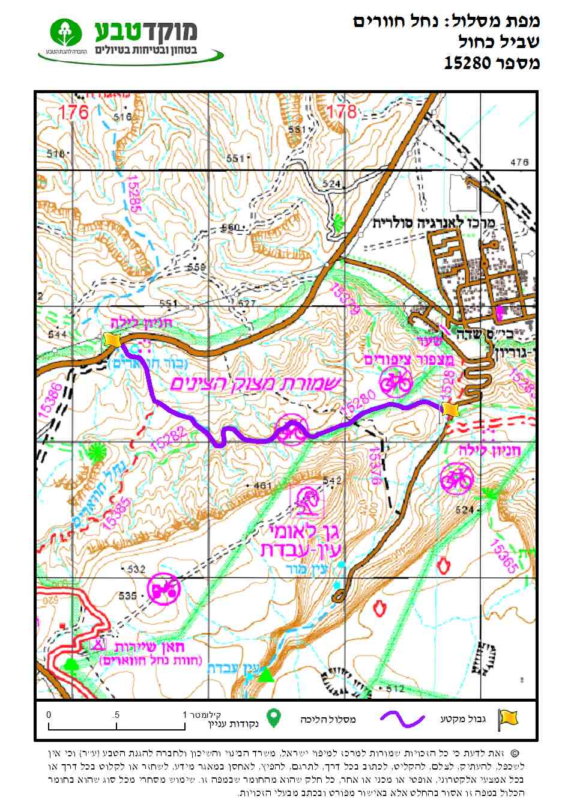
נקודות עניין
המסלול מומלץ כמסלול לילה. לי להתחילו עם חשיכה. אפשרי גם בקיץ אז הוא יתבצע מאוחר מאוד. בחורף לא מומלץ להישאר לישון בשטח אחר כך מכיוון שהחניכים יהיו רטובים מזיעה

Slide 5
צוות הטיול והכנות
מה התפקיד של הרכז הובלת ההכנה והמסלול
מה תפקיד הגרעינר/ש"ש: הובלת הקבוצה בשטח
מה תפקיד המד"ב
הכנת מדריכים:
תעשה יום או עד שבועיים לפני הטיול.

Slide 6
עלויות והרשמה
פירוט | טיול עד 100 משתתפים | טיול עד 300 משתתפים
עלות לחניך
דמי ביטול

Slide 7
מה עושים מכאן?
שלב א' - להבין מי קהל היעד וצפי משתתפים
שלב ב' – לסדר את ה"עץ הארגוני של הטיול" בהתאם לצפי משתתפים
שלב ג' – לקבוע תאריך ולפתוח הרשמה

